Slide 1
Министерство образования Пензенской области ГБОУ СПО ПО «Пензенский многопрофильный колледж» отделение коммунального хозяйства и управления земельными ресурсами
АГРОНОМ-ДЕКОРАТОР

Slide 2
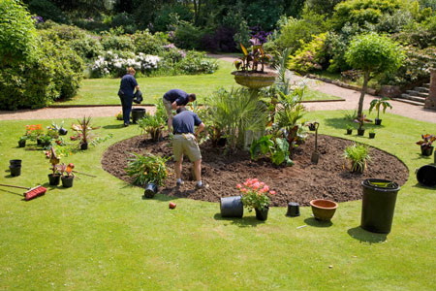
История одной профессии
Профессия агронома очень древняя. Уже несколько тысяч лет назад люди Древнего Египта, Китая, Греции, Индии знали, как правильно нужно обрабатывать и облагораживать землю, выращивать различные с/х растения. Первыми агрономами являлись люди, которые занимались выращиванием дикорастущих растений с последующим их окультуриванием. За время развития сельского хозяйства специфика профессии агронома претерпела много изменений, но по сей день остаётся значимой частью науки выращивания культурных с/х растений.…

Slide 3
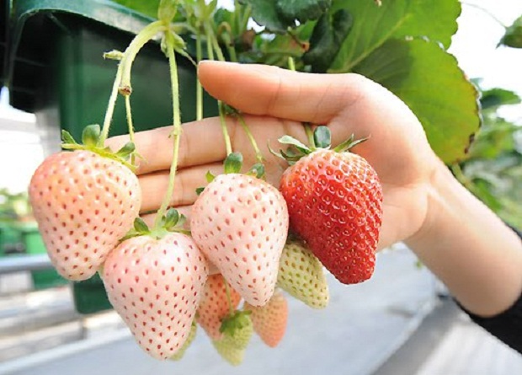
Содержание деятельности
красивый интерьер улицы, парка, бульвара, приусадебной территории и просто палисадника, балкона.
новых сортов с\х культур, проведения с\х работ с учетом особенностей местности, погодных условий и сортов выращиваемых растений.
наблюдение за ростом и развитием растений, обеспечивание их защиты, регулирование режимов
Профессия агроном-декоратор, позволяет создавать

Slide 4
Цветоводы претворяют в жизнь проекты озеленения, составленные специалистами, окончившими средние и высшие учебные заведения. Но, как бы ни был хорош проектный замысел, воплощение его зависит от мастерства и эстетического вкуса рабочих-цветоводов. Они участвуют в планировке зеленых насаждений, делают гряды, рыхлят почву, вносят удобрения.
Когда посеяны семена или высажена рассада, почву снова рыхлят, уничтожают сорняки, мульчируют – покрывают междурядье листьями, соломой и перегноем, поливают и удобряют. Чтобы придать растению определенную форму, его прищипывают и пасынкуют. Для сохранения четкого рисунка клумб и газонов их подстригают, прореживают, срезают отцветшие соцветия, подвязывают к колышкам хрупкие растения.

Slide 5
Чтобы создать ансамбль из декоративных растений, цветовод должен отличать их тончайшие цветовые оттенки.
Хороший глазомер помогает при планировке посадок, устройстве клумб. Выбирать эту профессию лучше людям, любящим природу и обладающим хорошим эстетическим вкусом.

Slide 6
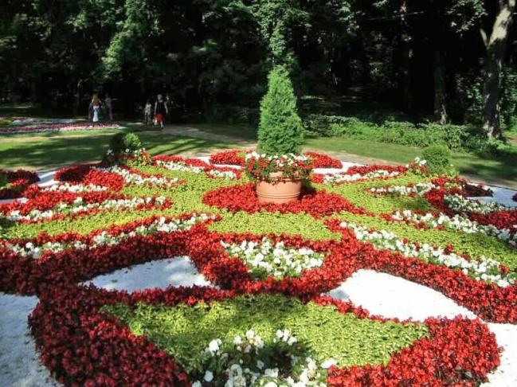
Цветовод хранит в памятки десятки и сотни цветов и их оттенков, различных по форме и величине партеров, клумб, бордюров и других видов насаждений.

Slide 7
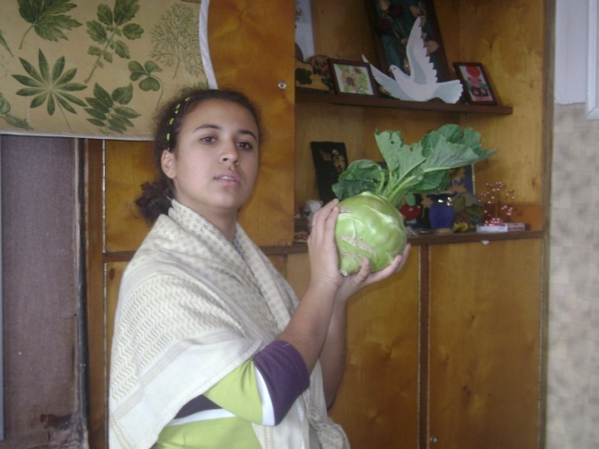
Требования к профессиональной подготовке
Должен знать:
- ботанику;
- биологические особенности используемых растений;
виды удобрений и способы внесения их в почву;
агротехнические мероприятия по уходу за растениями;
- правила прививания;
- болезни растений и меры борьбы с ними;
- устройство приборов и орудий, применяемых в декоративном садоводстве;
- устройство и оборудование теплиц разного назначения.

Slide 8
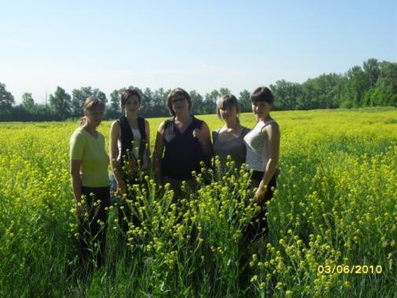
Агроном-декоратор должен обладать следующими качествами:
любовь к природе
физическая выносливость
развитое воображение
наблюдательность и
глазомер
цветовое зрение
наглядно-образное
мышление
эстетический вкус

Slide 9
Требования к здоровью
Физическая выносливость
Устойчивость к простудным заболеваниям
Отсутствие аллергических реакций на растения

Slide 10
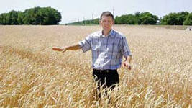
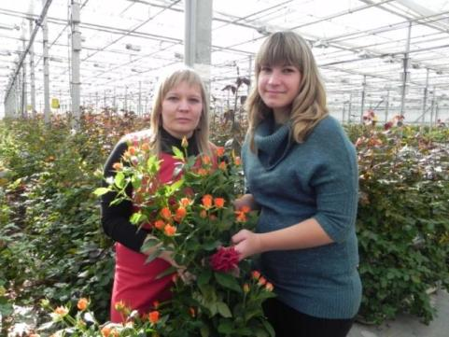
Агрономы работают в оранжереях, теплицах, ботанических садах, питомниках, научно – исследовательских институтах и в открытом грунте: на опытных участках, в парках, скверах

Slide 11
К профессиональным функциям агронома относятся:
Проведение научных исследований в области агрономии.
Изучение и внедрение передовых методов возделывания полевых, садовых, огородных культур.
Разработка и внедрение технологий по борьбе с вредителями, болезнями растений и сорняками.
Разработка агротехнических мероприятий, направленных на повышение плодородия почв и увеличения урожайности сельскохозяйственных культур.
Разработка производственных планов, видов и количества посадочных культур.
Ведение переговоров и подготовка проектов договоров на приобретение семян растений, саженцев и удобрений.
Организация работ по выращиванию высококачественных сортовых семян и посадочного материала, созданию семенных фондов.
Организация работ по подготовке почвы к посеву и посадке.
Разработка мероприятий по приготовлению и внесению удобрений в почву.
Осуществление контроля за подготовкой семян и посадочного материала.
Организация работ по посеву полевых культур.
Разработка планов (календарные графики по уходу за посевами).
Контроль выполнения работ по сбору, транспортировке к местам
хранения и хранению собранного урожая.
Подготовка научной документации и отчётов.
Осуществление руководства работниками

Slide 12
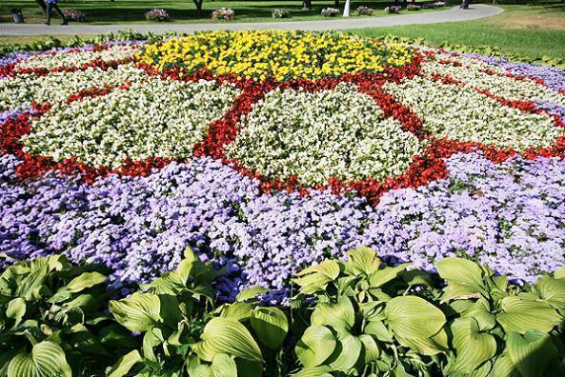
Востребованность специалистов этого профиля связано с развитием ландшафтного дизайна, где зеленые насаждения играют немаловажную роль.
На актуальность профессии повлияло и массовое переселение жителей мегаполисов в загородные дома. Многие стали заказывать индивидуальные услуги по дизайну и озеленению приусадебных участков. Благодаря работе озеленителя быстро вырастают деревья, кусты, появляются пышные цветники и альпийские горы. Однако их работа не заканчивается посадкой растений. За всем этим необходим профессиональный уход. Озеленители обеспечивают дальнейший грамотный уход за зелеными насаждениями.
Спрос на специалистов агрономов-декораторов, техников садово-паркового и ландшафтного строительства возрастает.

Slide 13
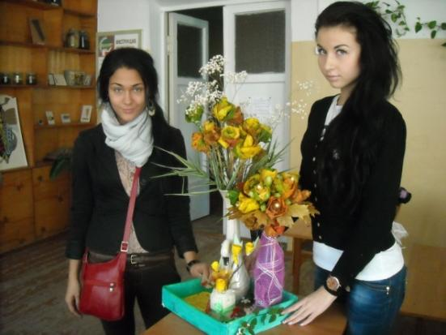
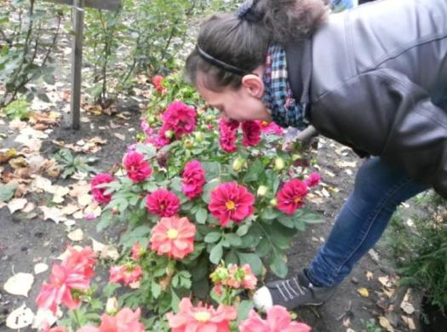
А вы уже выбрали свою профессию?

Slide 14
Слоган моей профессии
Красота спасет мир! А мы поможем!
Сделай мир прекраснее!
Твори. Созидай. Преображай.

Slide 15
«Пензенский многопрофильный колледж» отделение коммунального хозяйства и управления земельными ресурсами
29 апреля 1820 года император Александр I утвердил проект о создании училища садоводства в Пензе. Училище садоводства становится известным далеко за пределами губернии, визитной карточкой Пензы.
В настоящее время у нас обучаются:
Агроном – эколог, агроном – декоратор
Техник – землеустроитель
Рабочие лесного хозяйства, садовники, цветоводы
Земельно – имущественные отношения
Срок обучения на базе 9 кл. – 3 г.10 мес.

Slide 16
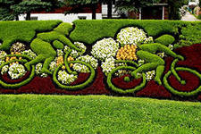
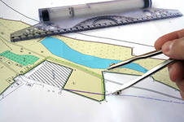
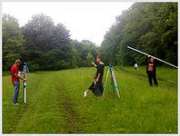
Мы тебя ждем!
440012 г. Пенза, ул. Совхоз – техникум 47
Тел. 34-95-16, 34 – 97-44
Доехать можно автобусом 3,7;
маршрутное такси № 93, 7
до остановки «Совхоз - техникум» (конечная)

